Slide 1

招商单位：
湖南省足球联赛（湘超）张家界组委会
运营单位：
张家界市澧兰体育发展有限公司

Slide 2





2025湘超联赛张家界赛区
被誉为“仙侠网红赛场”
湖南省足球超级联赛（湘超）张家界赛区，是全省现象级体育流量洼地，更是张家界全城聚焦、全民狂欢的顶级赛事，热度持续引爆全城，流量精准覆盖本地核心人群。
作为湘超人气最火爆的赛区之一，张家界主场被誉为“仙侠网红赛场”，主场赛事场均到场观众超2万人次，多场比赛座无虚席、一票难求，单场预约峰值超14万人涌入，数万球迷齐聚贺龙体育中心呐喊助威，全城氛围感拉满。赛事自带超强本地传播力，抖音、视频号、朋友圈全城刷屏，#张家界湘超 多次登上本地热搜，全网曝光量数百万级，本地中青年主力消费群体、政企圈层、文旅游客全面覆盖，球迷黏性极强、参与热情空前高涨。
湘超联赛张家界赛区不仅创造了超过14.7万人次的现场观赛纪录
更在全网引发了超百万次的传播热潮
成为湖南一张闪亮的文体旅名片 ，成功带动了全市的文旅消费和城市活力

Slide 3

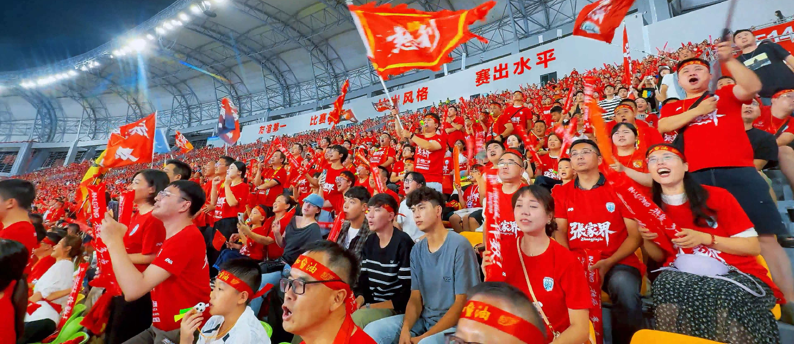
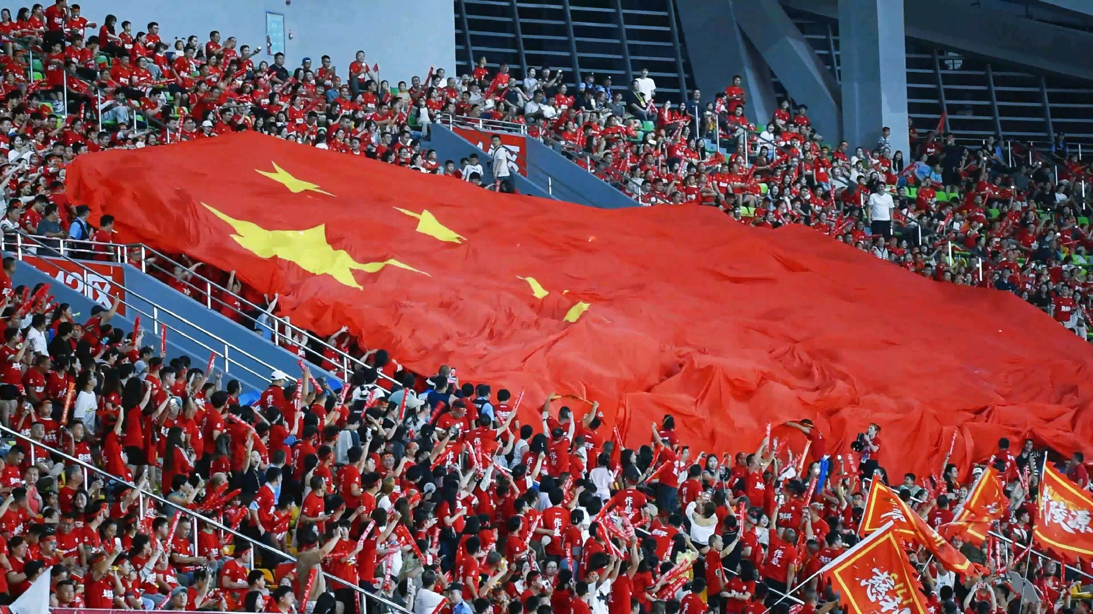
湘超赛事相关数据
现场观赛总人数
2413090人
接待游客总计/人次
6688.6万元
带动消费
136.79亿元
热门话题传播
163.5亿
热搜上榜
4735次
位列榜首
716次
覆盖网络用户
48.0亿
总决赛抢票/人次
337.6万

Slide 4
湘超张家界赛区数据
现场观战总人数
147000人+
接待游客总计/人次
468.2万
带动消费
9.58亿元
热门话题传播
12.8亿
热搜上榜
332次
位列榜首
8次
覆盖网络用户
16.5亿
总计抢票/人次
48.6万+
消费者全覆盖
品牌与文体旅融合
赛事商业价值
提升企业形象
企业流量加持

Slide 5
2026湘超赛事安排
常规赛 7-9月
14支参赛队伍采用主客场单循环赛制 ，每支球队进行 13 轮比赛 ，其中 6 主 7 客或 7 主 6 客 ，合计 91场赛事。 常规赛所有比赛均安排在周末（周六、 周日 ）进行
休赛期 10月
文体旅联动筹备 ：联合 14 市州文 旅局完成 “湘超周末游” 套餐设计、旅游线路规划等工作 ，为淘汰赛阶
段的文旅联动做准备。
淘汰赛 11-12月
1/4 决赛 ：8 场
半决赛 ：4 场
决赛 ：1场
常规赛结束后 ，根据积分排名确定淘汰赛晋级名额 ：积分榜前 8 名的球队晋级淘汰赛。
分阶段赛事详细安排

Slide 6

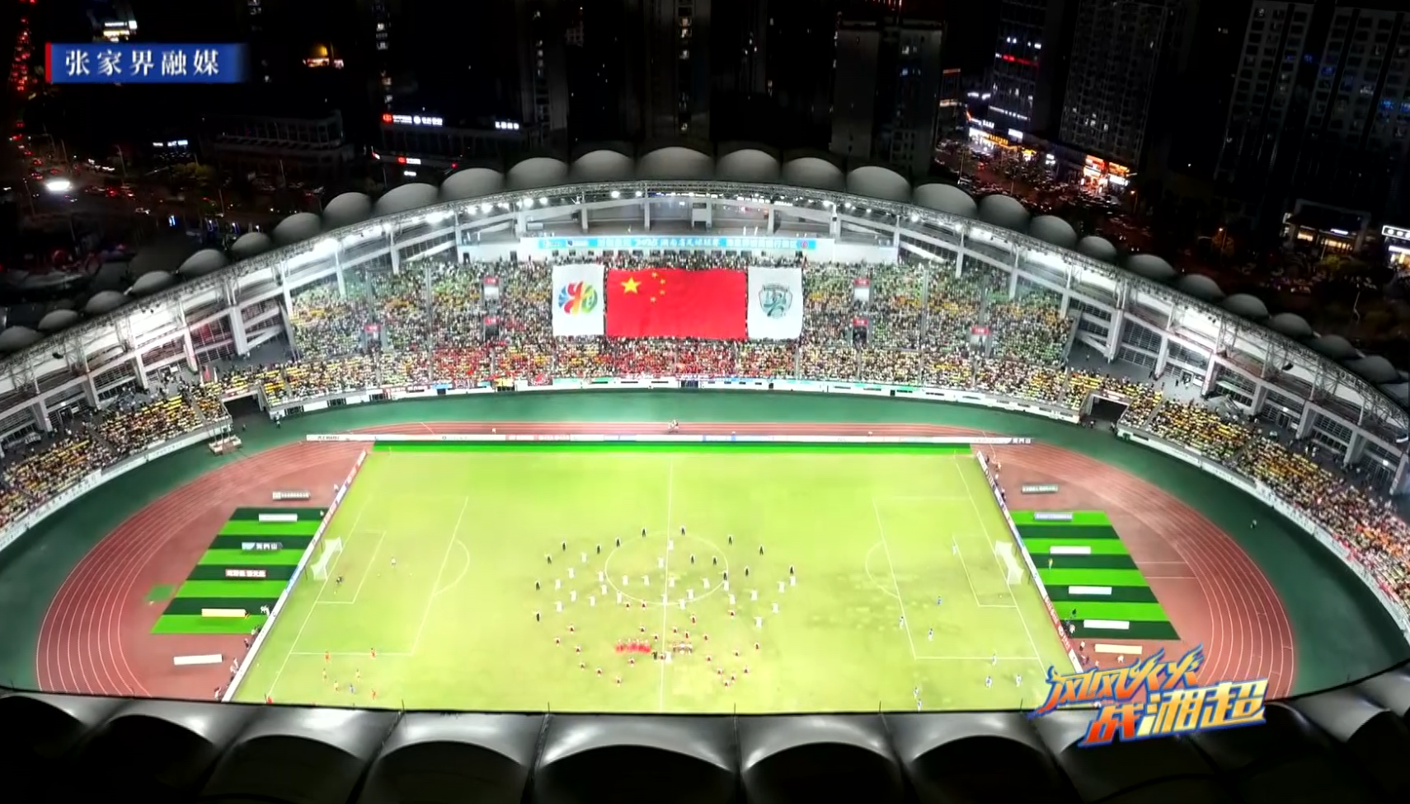
直播矩阵搭建
直播平台
拟湖南卫视、 湖南经视、 芒果TV、掌上张家界等官方媒体进行全方位 直播。
直播露出
直播露出
直播场边广告植入 ，提升品牌曝
光度。
湖南广电直播矩阵
“ 大 屏 + 小 屏 ” 的 全 场 景 高 清 直 播

Slide 7

01 ：主流政务媒体
掌上张家界、红网、湖南日报、市、区融媒体中心等 ：
作为本土核心政务媒体 ，将在官网、微信公众号、抖音号等 平台进行赛事资讯的
及时推送 ，覆盖湖南政务系统、企事业单位等人群。
02 ：头部新媒体
抖音/快手 ：开设湘超联赛官方账号 ，发布赛事精彩瞬间、草根
球员故事、赛场趣味花絮等内容 ；
小红书 ：聚焦“湘超+文旅+美食”的融合亮点 ，发布探店攻略、
观赛指南、文旅套餐等内容 ；
微博 ：开设赛事超话 ，发布赛事资讯、热搜话题 ，联动体育博
主、本地网红进行话题互动 ，打造赛事的全网热点。
全渠道宣传推广布局

Slide 8
赛区赞助商矩阵计划
01
1
赛区冠名合作伙伴
名额1席，金额200万(含税)
02
01
02
03
2
赛区一级赞助商
名额3席，金额100万(含税)
03
3
赛区二级赞助商
名额6席，金额50万(含税)
04
4
赛区三级赞助商
名额10席，金额20万(含税)
05
5
赛区四级赞助商
名额不限席，金额面议（含税）

Slide 9
赛区总冠名合作伙伴权益回报清单
权益类别 | 序号 | 权益名称 | 权益具体内容说明&示意 | 权益具体内容说明&示意
无形资产 |  | 官方称谓 | 官方称谓使用权 | 总冠名合作伙伴 | 一级赞助商 | 二级赞助商 | 三级赞助商 | 四级赞助商
 | 1 | 联合标志 | 赛事logo联合使用权 | √ | √ | √ | √ | ×
 | 2 | 球员肖像 | 6名队员联名使用 | √ | √ | √ | × | ×
 | 3 | 官方素材 | 官方素材库提供的视频和图片使用权 | √ | √ | √ | √ | ×
 | 4 | 比赛素材 | 比赛素材使用权(七个月) | √ | √ | √ | √ | ×
现场曝光 | 5 | 赛事横幅 | 观众护栏横幅广告 | 2条 | 各1条 | 各1条 | 各1条 | ×
 | 6 | 比赛服背面广告 | 背后号码下方 | √ | × | × | × | ×
 | 7 | 比赛服袖标广告 | 右臂袖口处 | √ | × | × | × | ×
 | 8 | A字板 | 场边广告牌露出 | 2块 | 各1块 | 各1块 | 各1块 | ×
 | 9 | 替补席内侧贴 | 主客队替补席、第四官员席内侧 | √ | × | × | × | ×
 | 10 | 场内大屏幕广告曝光 | 球场内大屏(开赛前，总时长10分钟) | 30秒 | 各20秒 | 各15秒 | 各10秒 | ×
 | 11 | 场外大屏幕广告曝光 | 球场外大屏（东广场大屏幕，开赛前、中场休息） | × | × | × | × | √
 | 12 | 赛后采访、瞬间采访背景板 | 品牌logo露出 | √ | √ | √ | √ | ×
 | 13 | 场馆外道旗 | 体育场二楼平台周边 | 20面 | 各15面 | 各10面 | 各5面 | ×
 | 14 | 场馆展位 | 品牌方自费搭建展台（3米*3米/每处） | 2处 | 各1处 | 各1处 | 各1处 | ×
 | 15 | 场馆摊位 | 产品销售摊位（3米*3米/每处） | × | × | × | × | 15个
 | 16 | 祝贺铁杆气球 | 体育中心广场 | × | × | × | × | 30个
 | 17 | 铁马广告 | 带广告功能的铁马护栏 | × | × | × | × | √
 | 18 | 指定类产品称号 | 可将自己的产品列为湘超张家界赛区指定类产品 | √ | √ | √ | √ | √
市场传播 | 19 | 赛区官方物料 | 赛区官方物料(如:官方海报等赞助商品牌logo露出) | √ | √ | × | × | ×
 | 20 | 媒体报道 | 赛区新闻、广告和赞助商logo露出、发布 | √ | √ | √ | √ | ×
 | 21 | 媒体报道 | 赛区官方社交媒体中的发布 | √ | √ | √ | √ | ×
招待礼遇 | 22 | 球票 | 每场赛区现场VIP室 | 一间（6人） | × | × | × | ×
 | 23 | 球票 | 赛区现场观赛球票 | 50张普通票(每场) | 30张普通票(每场) | 20张普通票(每场) | 10张普通票(每场) | ×
所有权益TBD，随赛事执行变动调整

Slide 10

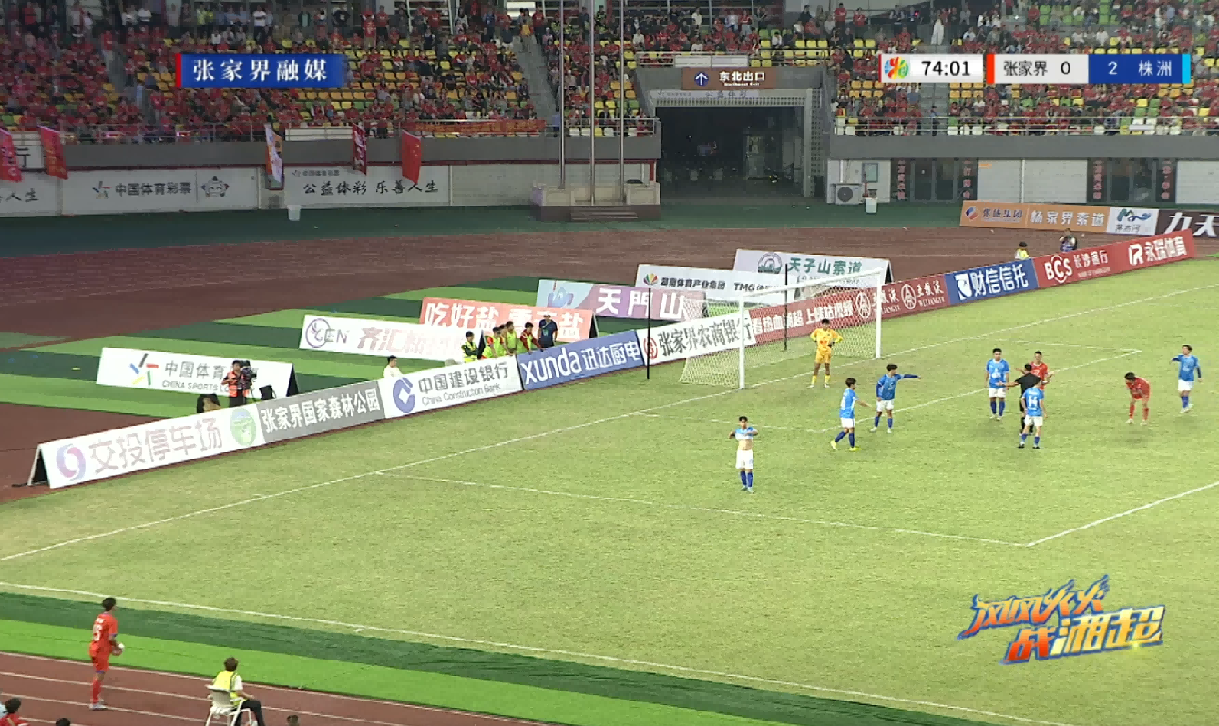
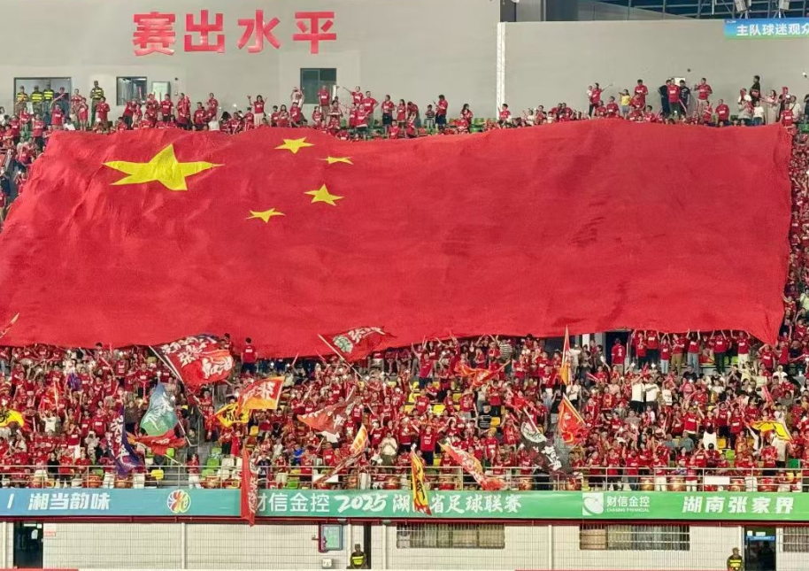
部分线下广告位展示
A字板
横幅，赞助商展示区

Slide 11
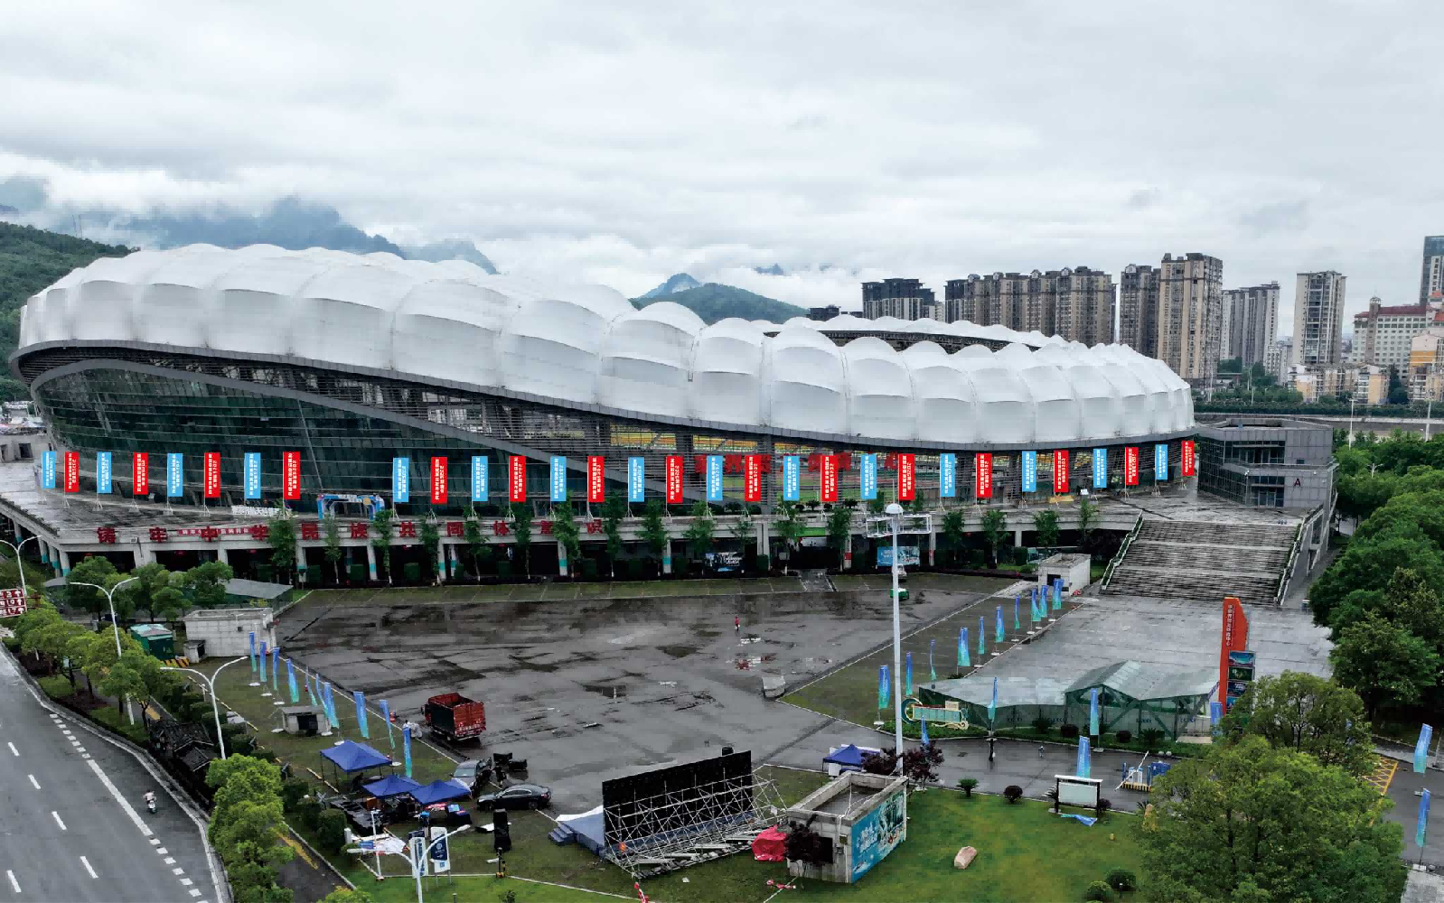
赞助商道旗示意图

Slide 12
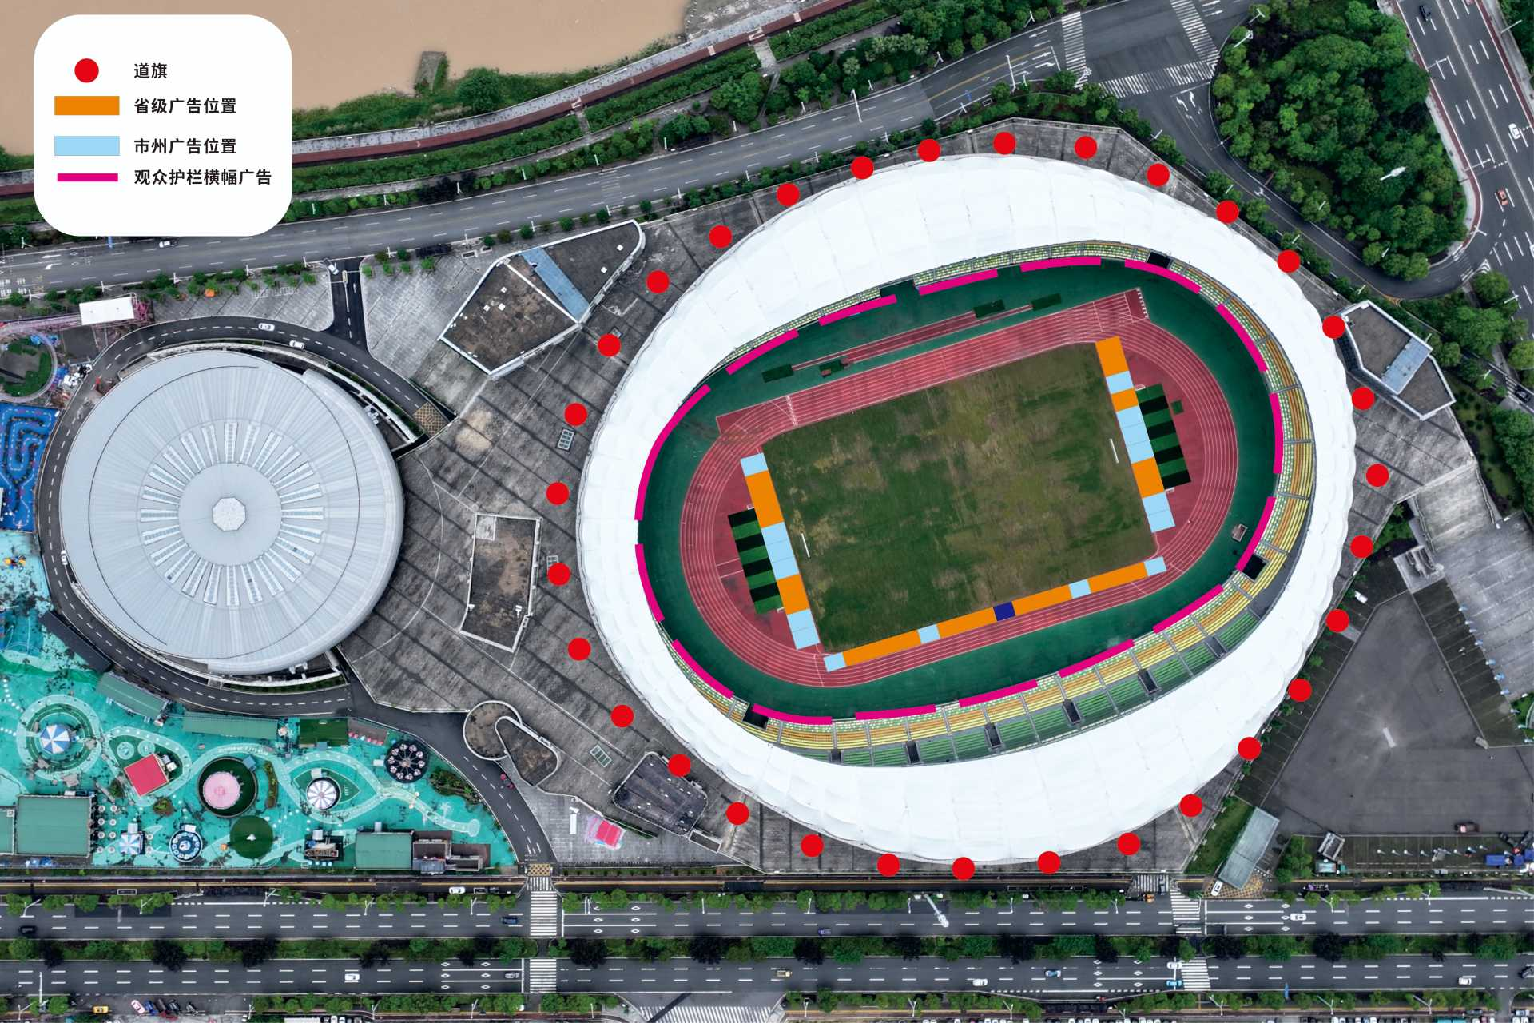
道旗
—
A字板
—
护栏示意图

Slide 13
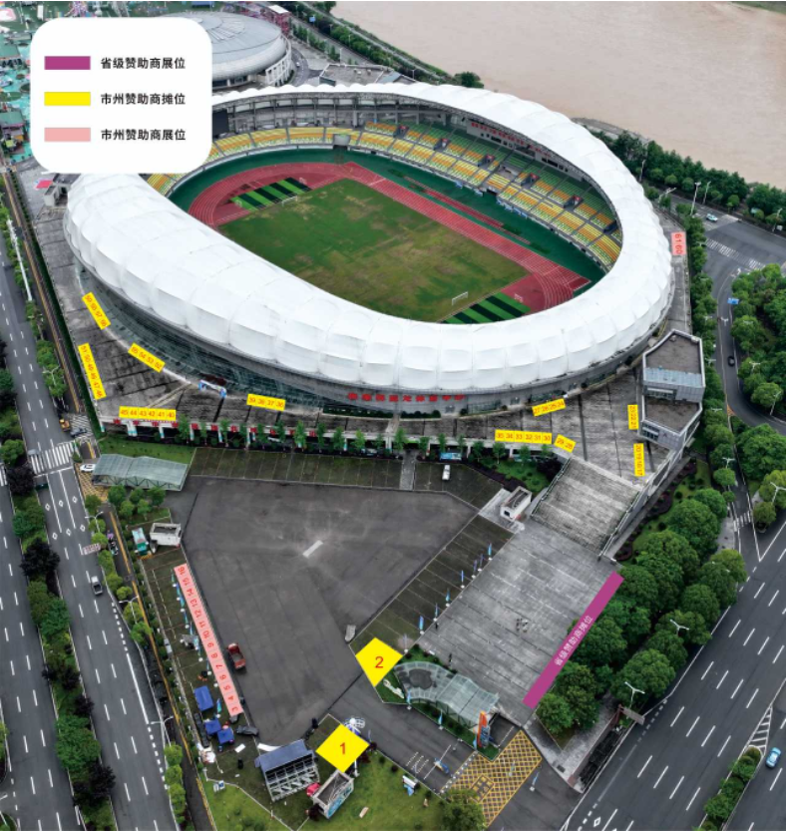
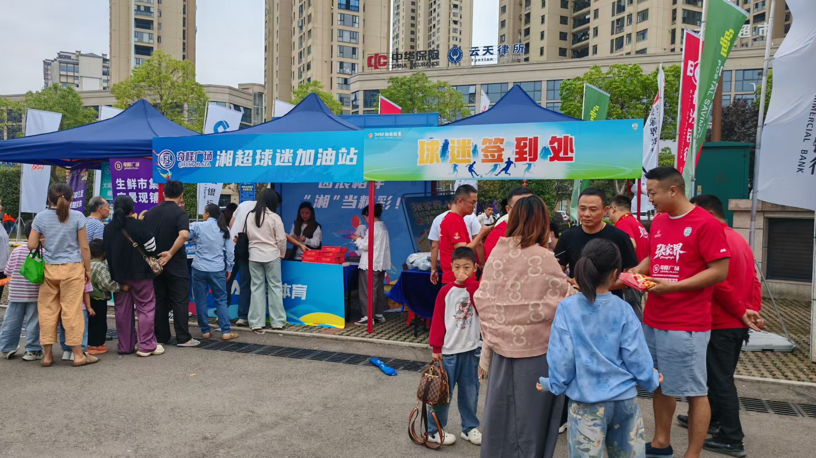
展位、摊位示意图

Slide 14
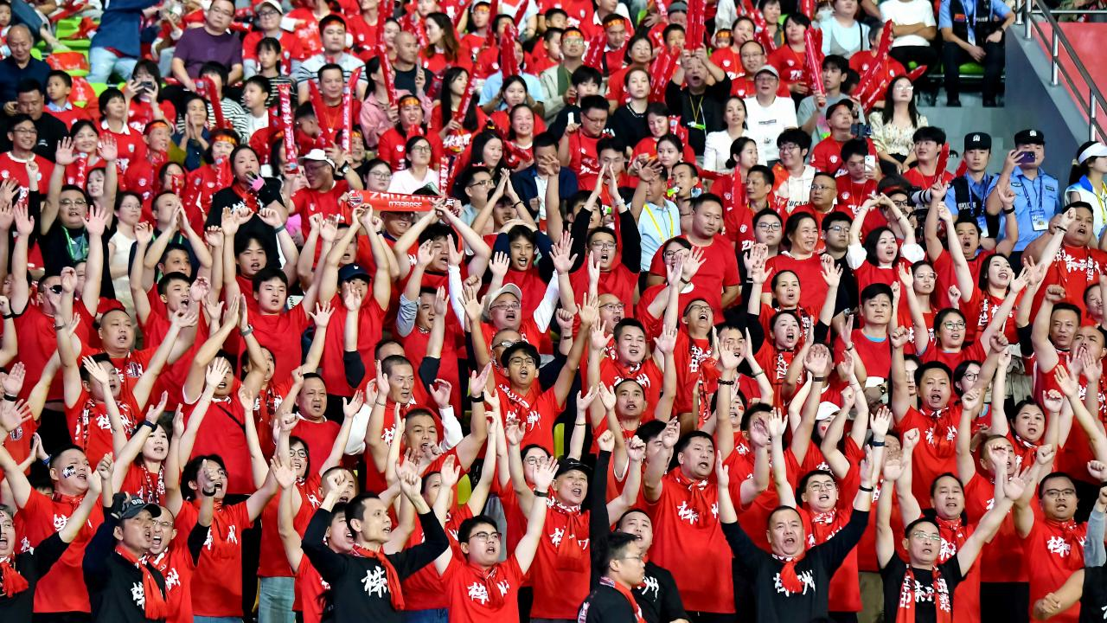

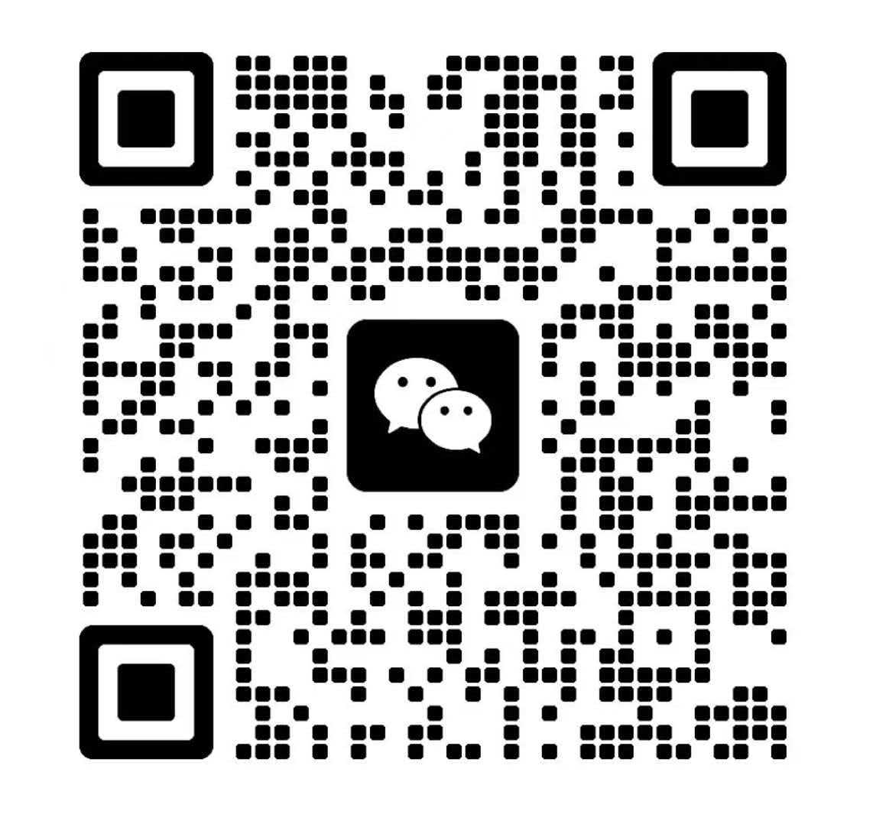

湘超联赛张家界赛区唯一广告招商代理机构
张家界市澧兰体育发展有限公司
★期待与各行业优秀企业携手合作 ，以湘超联赛为平台 ，共同挖掘张家界体育文旅消费市场的巨大潜力，实现 “赛事品牌 + 企业品牌 + 城市 IP” 的三方共赢
★我们将以专业的运营、 完善的权益保障、 定制化的服务 ，为合作伙伴带来超预期的品牌推广效果，与合作伙伴一起 ，让湘超联赛成为张家界体育的一张闪亮名片
★共同推动张家界体育强市、 文旅强市建设
招商联系人 ：
刘先生 15874421888 覃先生 18507448383

